Slide 1
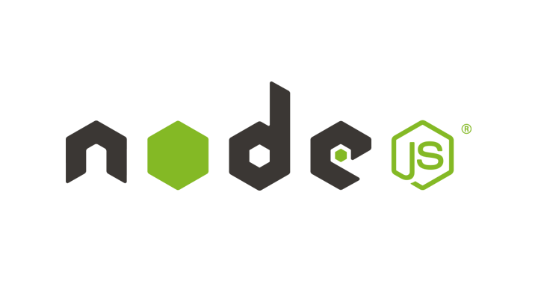
¿Qué es Node?

Slide 2
Node es:
Qué puede hacer Node:
Crear servidores de forma rápida.
Hacer operaciones de forma rápida y asíncrona.
Conectar con DBs y front end.
Hacer peticiones HTTP.
Conectar con innumerables paquetes NPM para sumar funcionalidades.
Es un entorno de ejecución de JavaScript que nos permite ejecutar en el servidor, de manera asíncrona, con una arquitectura orientada a eventos y basado en el motor V8 de Google.
No es un lenguaje ni un framework.

Slide 3
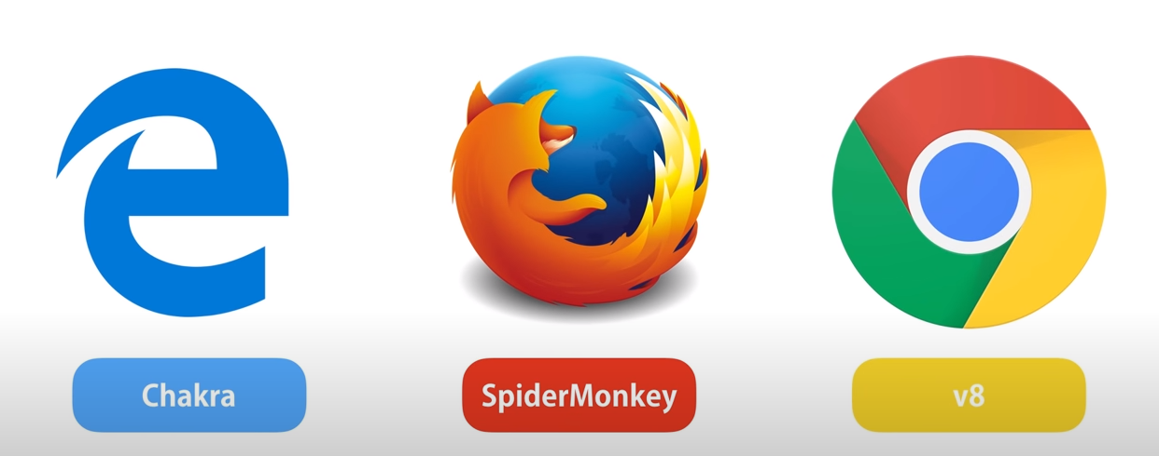
Los engines de cada navegador:
Que cada uno tenga un motor diferente es la causa por la que no siempre lo que en uno funciona, en otro va a verse igual; son lo que interpreta el código y lo pasa a lenguaje máquina para mostrarlo. Si miran los docs de JS, van a ver que siempre alguuuna cosa no es compatible con algún navegador (IE, te estoy mirando, ni funciones matemáticas soportás): https://developer.mozilla.org/en-US/docs/Web/JavaScript/Reference/Global_Objects/Math
Esas compatibilidades suelen resolverse con cosas como Babel, que hacen que el código sea más compatible con funcionalidades antiguas. Ese problema en Node no existe!
Esos motores son usualmente en C++. O sea, el lenguaje en el que escribimos es pasado a otro por el navegador.

Slide 4
Un poco de historia...
Node surge en el año 2009, cuando Ryan Dahl propuso una solución al problema de muchos usuarios conectados de forma simultánea a los servidores, en particular para una cantidad de 10.000 usuarios o más.
La mayoría de los lenguajes de backend crean un hilo (espacio de memoria específico) para cada request, mientras que JS, con la asincronía y la arquitectura de un solo hilo podía manejar ese problema sin aumentar los requerimientos de hardware.
Node reparte esas tareas en las diversas partes del servidor, para evitar sobrecargas, mientras que otros lenguajes ocupan un proceso específico para cada usuario, aumentando la demanda de recursos enormemente.

Slide 5
Si algo puede ser escrito en JavaScript, va a ser escrito en JavaScript.

Slide 6


Quiénes usan Node?

Slide 7
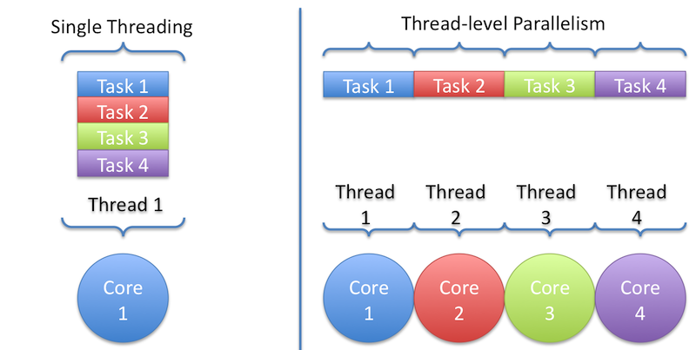
Single-thread vs Multi-thread
En JS (y por extensión, en Node), hay un solo hilo de ejecución de tareas (el event loop), por lo que los procesos no bloquean la ejecución hasta haber sido completados, como sí pasa con multi thread. Esto lo hace ideal para aplicaciones intensivas en requests (o en escritura de archivos), pero no en requerimientos de CPU.
La ventaja? No se necesita sumar cores/hilos para aumentar la cantidad de procesos que se pueden manejar.
Sin embargo, eso significa que hay que cuidar el orden en que se ejecutan las órdenes, ya que son asíncronas.
Más info: https://es.stackoverflow.com/questions/52864/qu%C3%A9-es-multi-threading

Slide 8
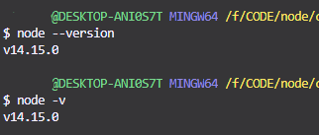
Pasemos a lo interesante: ¿Cómo se instala Node?
Ir a https://nodejs.org/es/download/
Elegir la versión LTS (es la más estable) para el OS que estemos usando.
Ir al editor de texto que usemos (Visual Studio Code o algún otro).
Abrir una pestaña de consola (ctrl+ñ en windows, usualmente), y escribir node --version o node -v. Si todo salió bien, va a loguear la versión de node que instalamos.

Slide 9
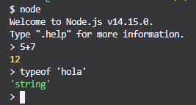

Primeros pasos en node
¿Entonces, cuál es la diferencia con JS?
Se accede escribiendo node en la consola bash, y una vez ahí se puede correr código JS tal como se haría en la consola de Chrome:
Y para salir:
O, ctrl+c 2 veces:
Las necesidades del front no son las mismas que las del back, y no todas las funciones u objetos built-in del lenguaje están disponibles en node o JS (claramente no necesitamos un onClick en el back!):
JS en browser | JS en server
window | global
document | process

Slide 10
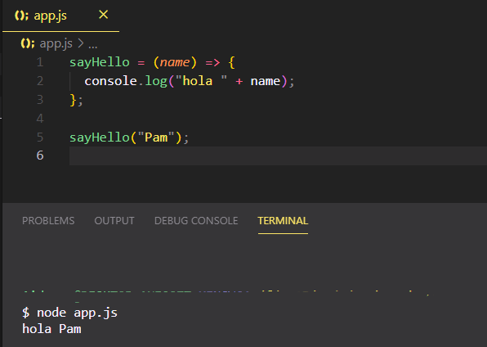
Primer archivo Node
Creamos una función tal como haríamos con JavaScript, pero la ejecutamos con Node en el terminal.
Ya con esto vemos que podemos pasar código JS que se ve relativamente normal... excepto que, recordemos, no hay interfaz de usuario! nada de document.getElementById() o cosas similares.

Slide 11
Module System
En Node.js, un módulo es un conjunto de funciones y objetos de JavaScript que las aplicaciones externas pueden usar. Separando lógica en módulos, se puede controlar que si algo no fue declarado dentro de ese archivo, para usarlo haya que exportarlo e importarlo explícitamente (chau globales!). Usualmente las aplicaciones tienen un módulo main desde el que arranca la app, llamado en general index.js o server.js.
Pueden ser instalados con NPM, o ser creados, exportados e importados por el propio programador.
Se asignan a una const y se invocan con require:
const http = require ('http');
Const fs = require('fs')
const gatitos = require('./gatitos.js')
Una vez importados, ya pueden usarse en ese archivo por medio de esa constante.

Slide 12
Globales de node (para usar de forma directa)
Funciones que se pueden llamar:
setTimeOut()
clearTimeOut()
setInterval()
clearInterval()
También tenemos:
process: info sobre el entorno y la máquina
require: para leer/importar módulos
__dirname: obtener el path del directorio
__filename: obtener path del archivo
module: agregar data, hacer el módulo consumible
global: similar al window en el browser.

Slide 13

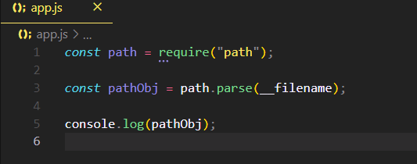
Algunos módulos que deben
requerirse:
os: operating System
fs: file system
events
http
path nos va a dar la ruta, nombre, extensión y nombre del archivo en que estamos dentro de un objeto.
Los docs completos están acá: https://nodejs.org/dist/latest-v14.x/docs/api/fs.html

Slide 14



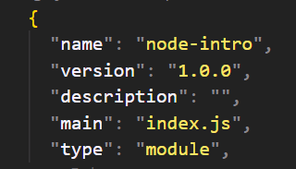
Ojo! Hay dos formas de importar/exportar:
La “vieja”: commonJS modules:
La “nueva”: ES6 modules:
Para usar esta forma, las extensiones deben ser .mjs, y en el import es necesario que estén... o cuando hacemos el package.json, agregar una propiedad type:

Slide 15
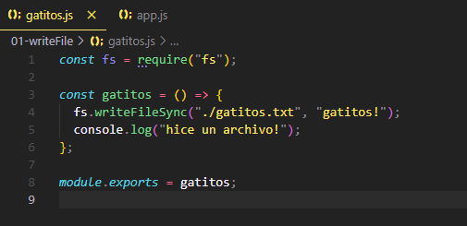
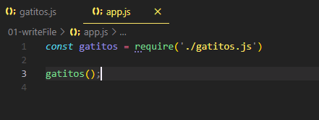

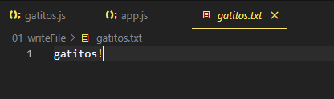
Crear un módulo e importarlo:
Crear un archivo con el nombre deseado, hacer las operaciones necesarias y exportar las funciones o variables del módulo:
Ahora ese módulo puede ser importado y ejecutado en cualquier archivo:

Slide 16
Actividades:
Escribir un hola mundo en la consola.
Usar el módulo fs para crear un archivo, y luego apendear texto con una función subsiguiente. Cada uno debe estar en su propia línea! (pista: escape characters)
Usar path para loguear la ruta en que se encuentra el archivo.
Crear un nuevo módulo llamado hello.js e importarlo. Mover esa función al módulo que creamos, manteniendo la funcionalidad.
Crear ahora un módulo que se llame info.js. En él, vamos a importar el módulo os para loguear información de nuestro sistema. Loguear: type, cpus, platform.

Slide 17
Eventos
Una señal de que algo pasó en la aplicación. En JS podemos tener onClick, onKeyPress, etc. (y en react podemos hacer un onClick={miFuncion} también).
En node, se puede escuchar eventos que vengan por medio de llamadas HTTP, y responder a ellas.
Event es importado con la constante EventEmitter, por ser considerado una class, no un módulo común, con propiedades y métodos propios.
JS es ante todo un lenguaje de eventos, y cada cosa que suceda puede disparar otra.

Slide 18
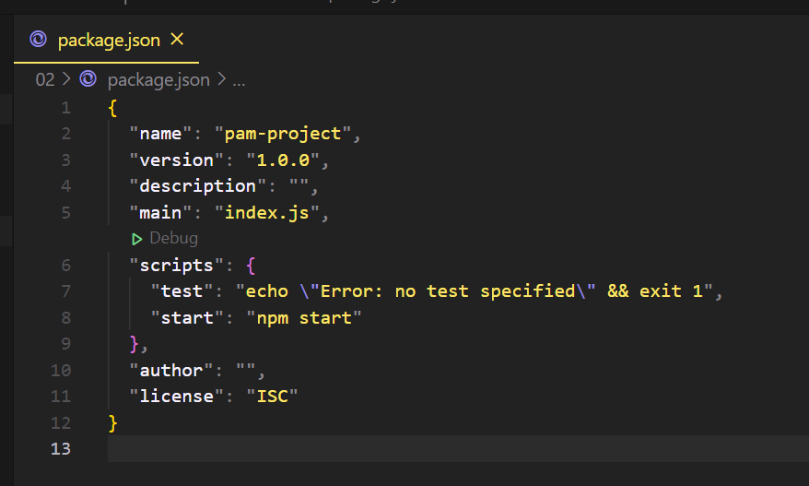
Nuestro primer proyecto node “de verdad”
Hasta ahora, usamos node para correr instrucciones, pero no creamos lo que un proyecto node necesita: el package.json.
Qué es ese archivo? es básicamente la definición de nuestro proyecto, con versión, autor, descripción, y hasta scripts para facilitar la ejecución de diversas instrucciones (ejecutar el proyecto, correr tests, pasar linter, etc). Tiene un objeto de dependencias en el cual especifica todos los módulos y paquetes que nuestro proyecto necesita para funcionar.

Slide 19
Cómo creamos ese package.json?
En node es tan sencillo como correr este script dentro de la carpeta en que queremos el proyecto:
Nos va a hacer algunas preguntas, y luego ya tenemos un package básico para arrancar. Se puede customizar completamente luego de crearlo, y solo con tener ese archivo, un repositorio bajado de github va a saber qué módulos npm tiene que instalar (recordemos que los npm no hay que subirlos a github!).
Si no nos interesa customizar los datos, con npm init -y lo va a crear con datos básicos. Ojo que si nuestra carpeta tiene un nombre con caracteres que no le gusten (mayúsculas, especiales, etc), probablemente este comando falle!

Slide 20
Callbacks
Un callback es una función que recibe como argumento otra función y la ejecuta. En JS asíncrono, el callback va a traer el caso de error y de success como parámetros de ese callback, y de acuerdo al resultado de la operación, va a mostrar uno u otro.

Slide 21
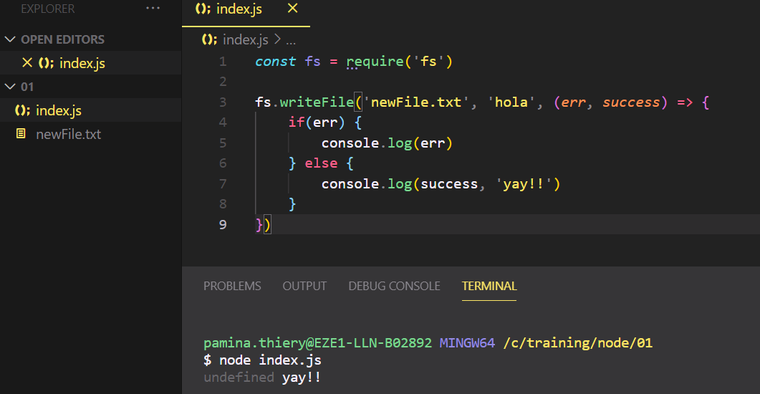
Ejemplo: writeFile async:
Para usarlo de forma asíncrona, hay que pasar un parámetro extra, que es el callback con casos de error y success. En este caso, el callback es además una función de flecha, con lo cual la sintaxis se abrevia enormemente y es mucho más cómodo de leer:

Slide 22

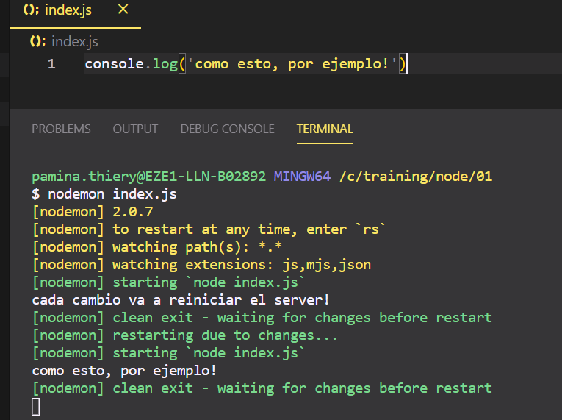
Qué es nodemon?
Nodemon es una utilidad que monitorea los cambios en el código fuente que se está desarrollando y automáticamente reinicia el servidor. Es una herramienta muy útil para desarrollo de aplicaciones en nodejs.
Imaginen tener que bajar y subir el servidor cada vez que hacen un cambio menor... con esta herramienta uno se deja de preocupar por eso!
Por qué -g?
Porque así el paquete se instala de forma global, que significa que está disponible para cualquier proyecto, no solo el que estemos trabajando.
Cómo lo corremos?
Simplemente, en vez de usar el comando node, usamos nodemon para levantar el archivo.

Slide 23
Qué es un CRUD?
“Create-read-update-delete”
Son las cuatro funciones del almacenamiento persistente. CRUD usualmente se refiere a operaciones llevadas a cabo en una base de datos o un almacén de datos, pero también puede aplicar a funciones de un nivel superior de una aplicación como soft deletes donde la información no es realmente eliminada, sino es marcada como eliminada a través de un estatus.
Cuando utilizamos http, las vamos a pasar con estos métodos:
get(), post(), put() y delete()

Slide 24
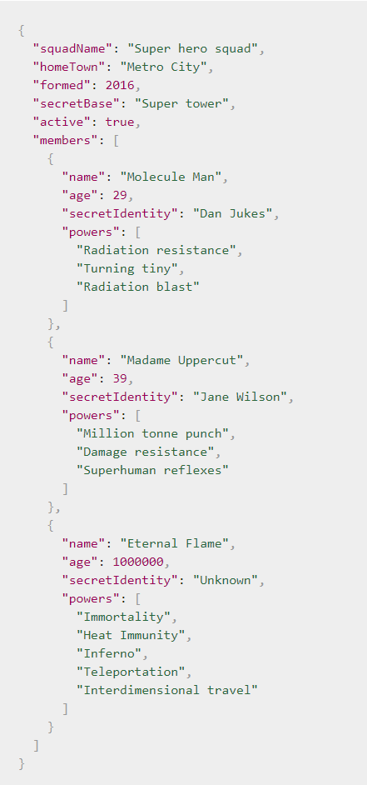
Qué es un archivo json?
JavaScript Object Notation (JSON) es un formato basado en texto estándar para representar datos estructurados en la sintaxis de objetos de JavaScript. Es comúnmente utilizado para transmitir datos en aplicaciones web (por ejemplo: enviar algunos datos desde el servidor al cliente, así estos datos pueden ser mostrados en páginas web, o viceversa).
A diferencia de un objeto JS, tanto el key como el value tienen que estar entre comillas.
En él se pueden almacenar strings, numbers, arrays, objetos, etc. La complejidad va a estar dada por las necesidades que tengamos!

Slide 25
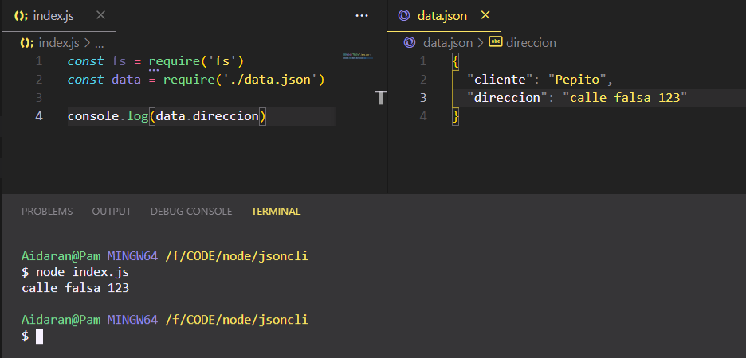
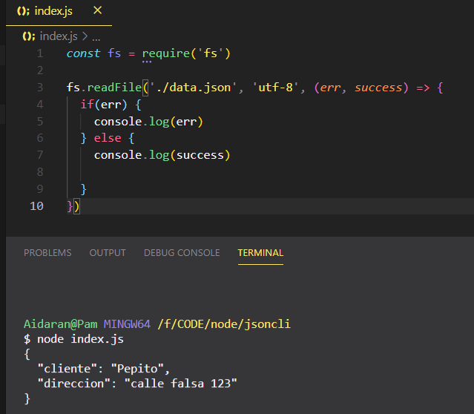
Leyendo un json sin fs:
Leyendo un json con fs:
El problema que tiene leerlo así es que
a. es bloqueante,
b. siempre va a devolver lo mismo aunque el contenido cambie!
Acá estamos pasando 3 parámetros: el archivo, el encoding (para que los acentos no se vean raros), y un callback, que es donde devolvemos qué va a pasar si funciona o no!

Slide 26
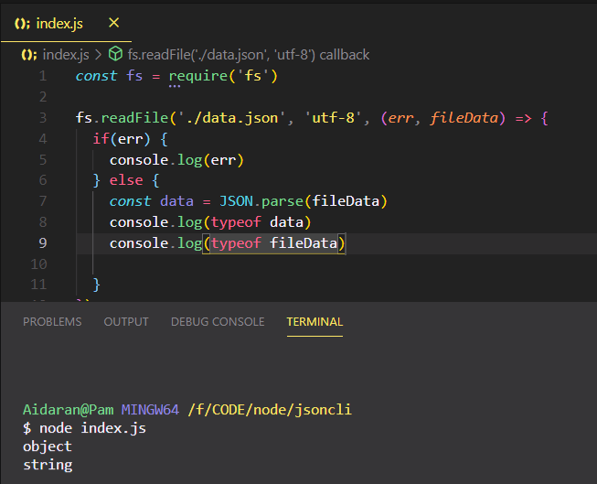

Sin embargo, lo que recibimos en ese success era un string! se puede transformar a objeto nuevamente con un parse.
No me creen?
JSON es una función global de javascript, y tiene dos posibles usos: parse y stringify. En este caso queremos parsear para que eso que recibimos se convierta en objeto.
Qué ventaja nos da hacer esto? que podemos acceder nuevamente a lo que nos trae el objeto y loguear solo eso:

Slide 27
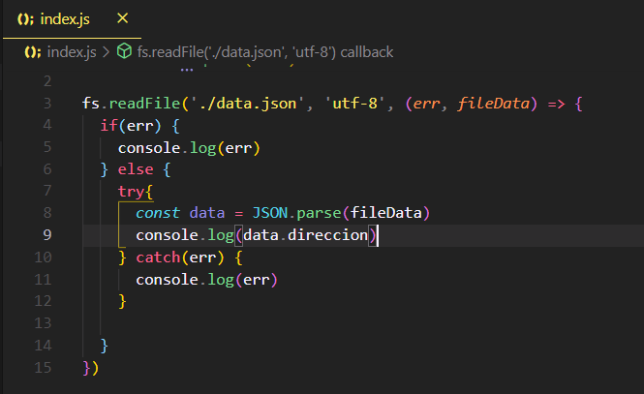
Pero... puede fallar!
Si el json que le pasamos tiene algún error, JSON.parse (que es una función síncrona, a diferencia del readfile... noten que no tiene callback!, y por eso lleva try-catch) va a fallar. Por las dudas, para no crashear la app, nos aseguramos que sepa qué hacer si eso ocurre:

Slide 28
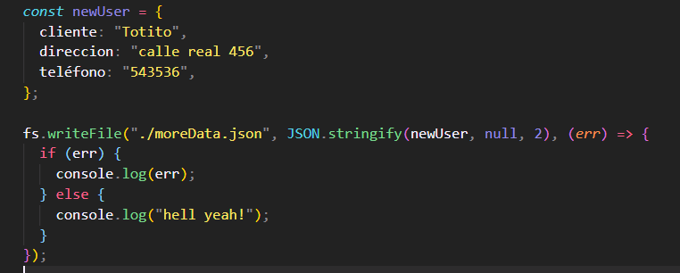
Y si quiero escribir?
Va a ser bastante similar, pero si tuvimos que usar JSON.parse(), ahora para hacer lo opuesto vamos a necesitar JSON.stringify().
Empecemos por crear un archivo nuevo (protip: null, 2 es solo para que no ponga el json todo en una sola línea como si no existiera la tecla enter):

Slide 29
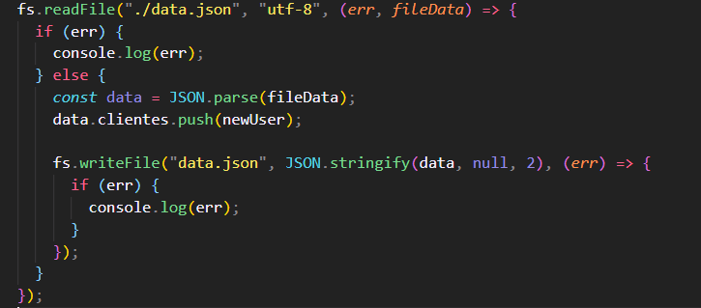
Sumando datos a nuestro JSON!
Y finalmente, si queremos agregar un dato a nuestro JSON, vamos a necesitar hacer un push del objeto:

Slide 30
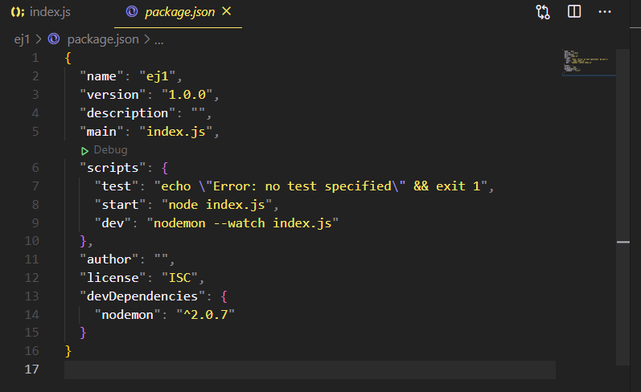
Analizando package.json
Si en consola hacemos npm init o npm init -y, nos va a crear este primer archivo de configuración. Atentos a que main y nuestro archivo inicial coincidan!
Los script son los comandos que vamos a ejecutar desde la consola para correr diversas funcionalidades de la app (levantar server, testear, buildear, etc.)
Las dependencias las instalamos nosotros. Pueden ser dependencies, que son necesarias para la app, o devDependencies, que son las que no necesitaríamos en el producto terminado, como nodemon.

Slide 31
Actividad:
Crear el primer archivo de node con init. Tener un archivo main que se llame ‘start.js’.
Instalar nodemon de forma global y usar eso en vez de node para correr el proyecto.
Crear un módulo ‘doingMath.js’ en el que tengamos varias funciones que hagan operaciones matemáticas (suma, resta, etc, nada muy complicado!), y exportarlas dentro de un objeto de module.exports.
Importar esas funciones al start.js, y luego destructurarlas.
Ejecutar a esas funciones con diferentes valores, y correr la app con nodemon.
Modificar los parámetros que se pasen a esas funciones y corroborar que en la consola nodemon se reinicie.
Salir a comer un helado para felicitarnos si funciona.

Slide 32
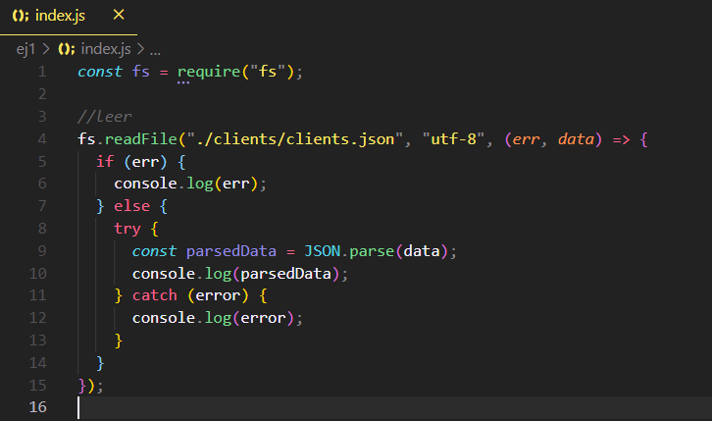
Haciendo nuestro CRUD desde CLI
Recordemos que lo primero que todo es traer el módulo fs. Podemos usar la sintaxis con require o con import, pero... no nos lo olvidemos!
Por qué no guardo el JSON en una constante? porque entonces quedaría cacheado y no lo podría modificar más!

Slide 33
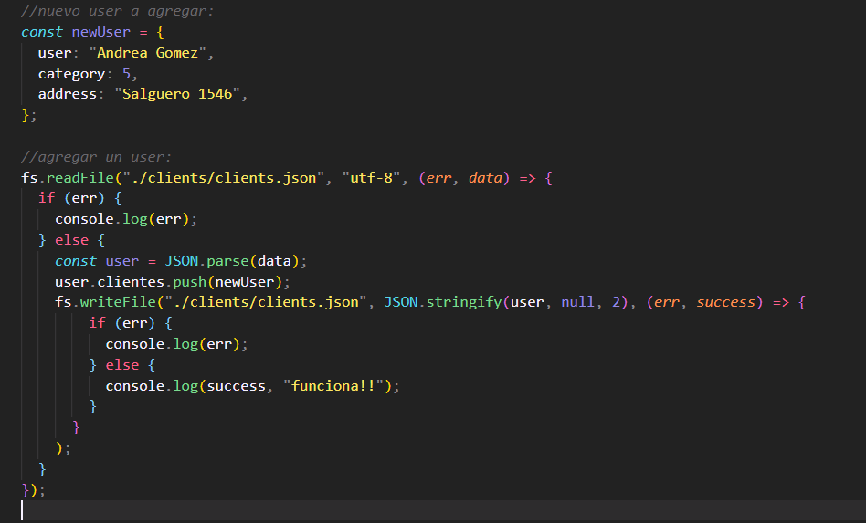
Agregando un nuevo user al JSON:
Guardamos el usuario en una constante. Primero tenemos que leer el archivo al que queremos agregar la data, lo parseamos, hacemos el push, y luego lo escribimos, haciendo un stringify al agregarlo. Ese (null, 2) no es más que para darle formato y que no lo escriba en una sola línea!

Slide 34
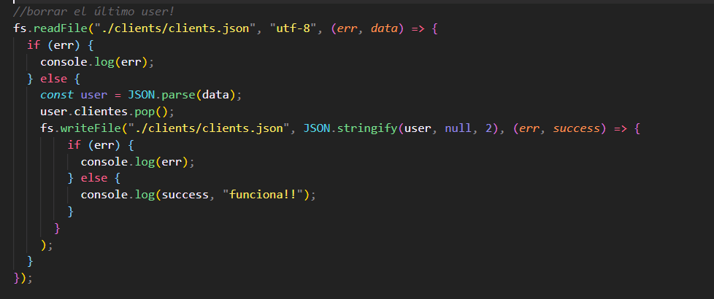
Borrando el último:
Si lo piensan, es lo mismo, excepto que en vez de push pasamos pop!

Slide 35
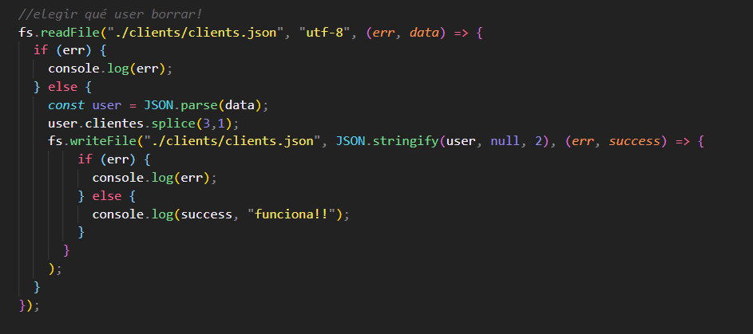
Borrando una posición específica:
En vez de pop(), pasamos un splice. El primer parámetro es qué posición, el segundo es cuántos elementos borrar... pero el resto es igual!

Slide 36
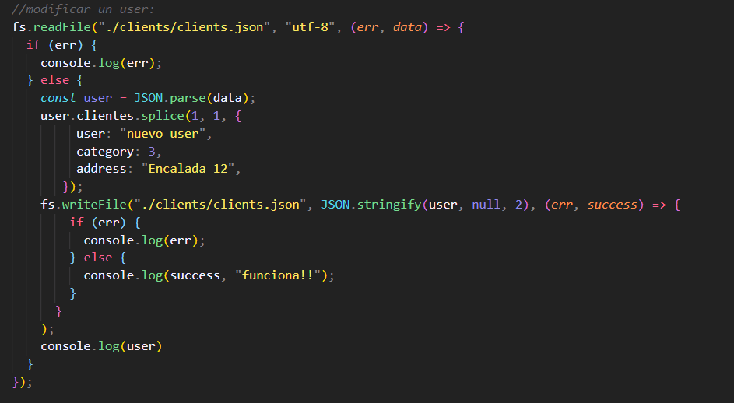
Editando una posición específica:
Tal vez ya se lo imaginaban, pero es casi igual... con splice sumamos un tercer parámetro, que es con qué vamos a reemplazar. Pueden mandar un objeto así a lo bruto, o guardarlo en una const y pasarla, que queda bastante más lindo.

Slide 37
Recursos:
Los repos de clase:
https://github.com/alhanampi/NUCBA-introNode
https://github.com/alhanampi/NUCBA-node-CLI
Links útiles:
https://nodejs.org/en/
https://git-scm.com/
Para los que les gustó bash: https://www.educative.io/blog/bash-shell-command-cheat-sheet
Documentación node:
https://nodejs.org/api/fs.html

